Slide 1
3. US Baby Names 1880–2010

Slide 2
Tổng quan dữ liệu
Nguồn gốc
Dữ liệu về tần suất tên trẻ sơ sinh được cung cấp bởi Cục An sinh Xã hội Hoa Kỳ (SSA)
Các tệp thô có định dạng yobYYYY.txt (với YYYY là năm) từ năm 1880 đến 2010
Chỉ bao gồm các tên xuất hiện ít nhất 5 lần trong một năm để bảo vệ quyền riêng tư, tên xuất hiện ít hơn 5 lần sẽ không được ghi nhận.
Các cột dữ liệu
  Tên (name): Tên của trẻ em
  Giới tính (sex): Nam (M) hoặc Nữ (F)
  Số lượng (births): Số lượng trẻ được đặt tên đó trong năm

Slide 3
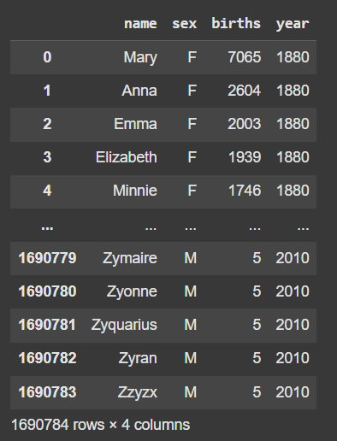
Tổng quan dữ liệu
Hợp nhất các file dữ liệu thành 1 dataframe và thêm cột ‘year’
Dữ liệu có tổng cộng 1.690.785 dòng và 4 cột

Slide 4
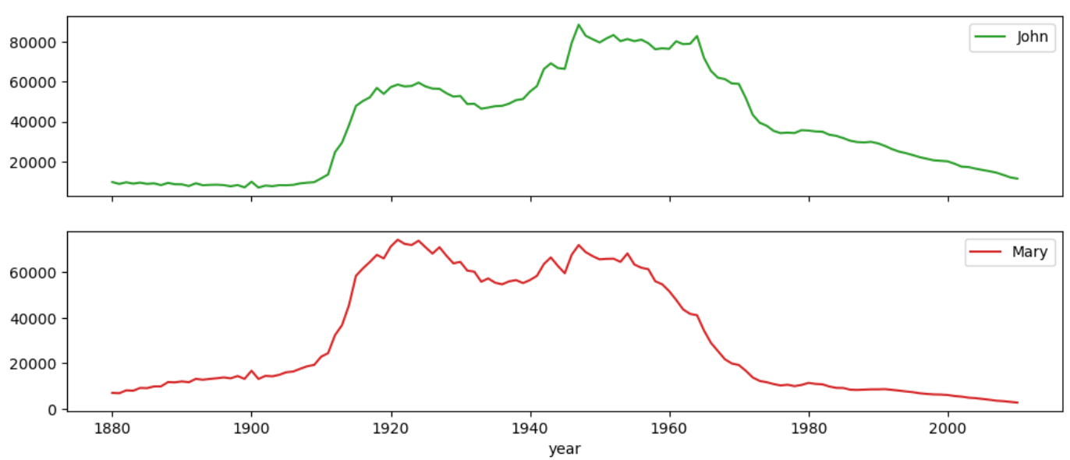
Phân tích những cái tên xu hướng
John và Mary: là hai cái tên phổ biến nhất trong suốt gần một thế kỷ ở Mỹ (đặc biệt trước 1960).
→ Xu hướng đặt tên truyền thống và ổn định lâu dài.

Slide 5
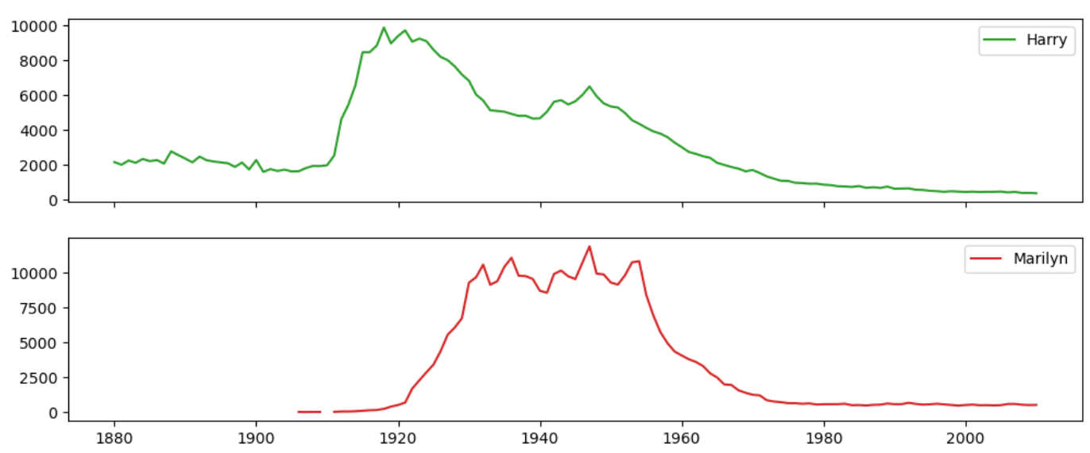
Phân tích những cái tên xu hướng
Harry và Marilyn: từng rất nổi bật trong một giai đoạn, nhưng sau đó giảm mạnh.
→ Xu hướng “thời trang đặt tên”
→ 4 cái tên John, Mary, Harry và Marilyn đã không còn được ưa chuộng trong dân số Mỹ nữa.

Slide 6
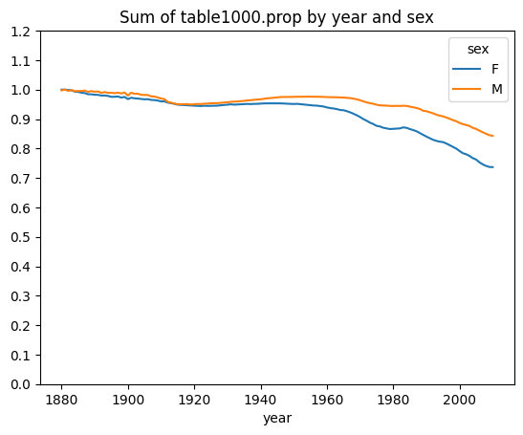
Sự đa dạng của tên
Mỗi năm, ta lấy 1000 cái tên phổ biến nhất của từng giới tính, rồi tính tổng tỷ lệ phần trăm các tên này chiếm trong tổng số trẻ sinh ra của năm đó.
  1880–1950:
Tổng tỷ lệ gần 1.0 → đa số trẻ mang tên trong top 1000 → đặt tên tập trung, ít đa dạng.
  1950 trở đi:
Tỷ lệ giảm, nhất là sau 1980 → tên gọi ngày càng đa dạng, nhiều tên mới xuất hiện, tên cũ dần mất phổ biến.

Slide 7
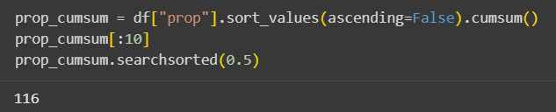
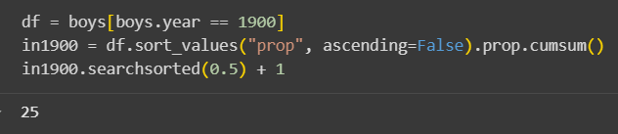
Sự đa dạng của tên
Cần bao nhiêu tên khác nhau (tính từ tên phổ biến nhất) để chiếm được 50% tổng số trẻ sinh ra ?
Xét tên con trai vào năm 2010 cần 117 cái tên
Xét tên con trai vào năm 1900, con số này chỉ 26
→ Sự đa dạng của các tên đã tăng trưởng qua các năm

Slide 8
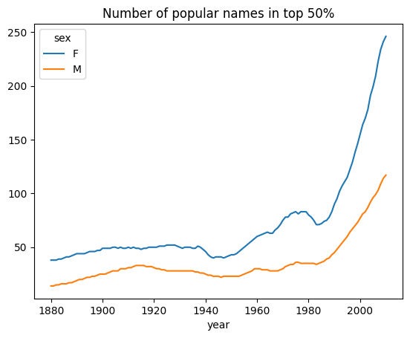
Sự đa dạng của tên
  1880–1950: chỉ cần vài chục tên đã chiếm 50% số trẻ sinh → đặt tên còn rất tập trung.
  Sau 1950: số lượng tên tăng mạnh, đặc biệt sau 1980 → tên gọi ngày càng đa dạng và thay đổi theo xu hướng xã hội.
→ Mức độ đa dạng hóa trong đặt tên tăng mạnh qua thời gian, đặc biệt ở nữ.

Slide 9
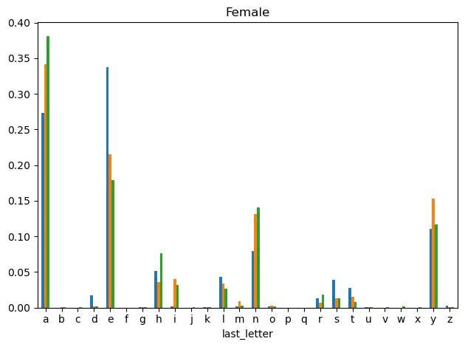
Cuộc "cách mạng chữ cái cuối"
Tên bé gái
  Kết thúc bằng “a”: Tăng ổn định từ 27% (1910) → 38% (2010) → ngày càng được ưa chuộng.
  Kết thúc bằng “e”: Giảm mạnh từ 33.7% → 17.8%.
  Kết thúc bằng “y”: Đạt đỉnh ~15% (1960), giảm nhẹ còn ~11.6% (2010).
  Kết thúc bằng “h”, “n”: Có xu hướng tăng trở lại vào 2010.

Slide 10
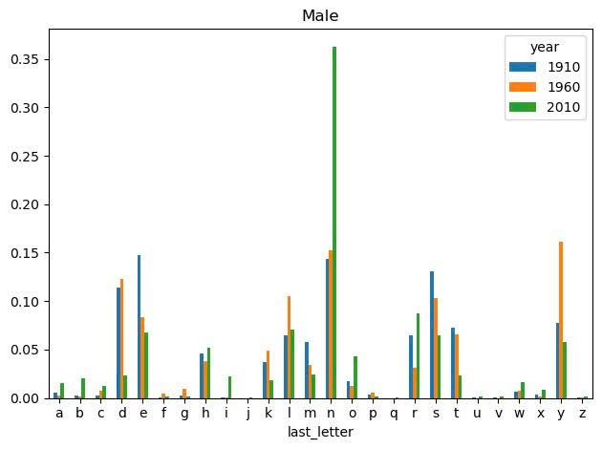
Cuộc "cách mạng chữ cái cuối"
Tên bé trai
  Kết thúc bằng “n”: Tăng mạnh từ 14.3% → 36.2% (2010) → xu hướng nổi bật nhất.
  Kết thúc bằng “d”: Giảm rõ từ 11.4% → 2.3%.
  Kết thúc bằng “y”: Đạt đỉnh ~16.1% (1960), giảm còn ~5.8% (2010).

Slide 11
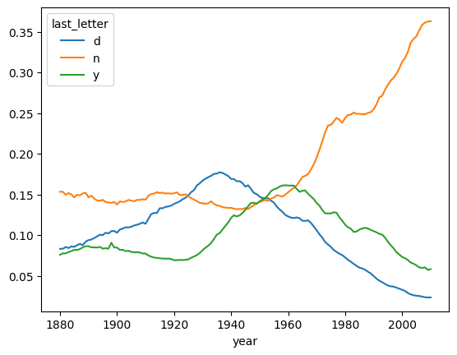
Cuộc "cách mạng chữ cái cuối"
Sau 1960, các tên bé trai kết thúc bằng “n” trở nên áp đảo, trong khi nhóm “d” và “y” dần mất phổ biến, phản ánh sự thay đổi rõ rệt trong thói quen đặt tên nam giới.

Slide 12
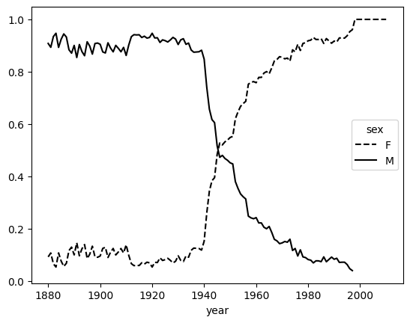
Tên con trai trở thành tên con gái (và ngược lại)
Một ví dụ là tên Lesley hoặc Leslie. Ta chọn những cái tên có gốc “Lesl-” để so sánh.
  1880–1940: Tên “Lesl-” gần như chỉ dùng cho bé trai (M: 85–95%, F: 5–15%).
  1940–1970: Có sự chuyển đổi rõ rệt — tên này dần chuyển từ nam sang nữ.
  1970–2000: Hoàn toàn trở thành tên nữ, tỉ lệ F gần 100%, M gần 0%.

Slide 13
Kết luận
Qua hơn 100 năm dữ liệu, xu hướng đặt tên chuyển từ truyền thống sang đa dạng và cá nhân hóa.
  Tên nữ thay đổi mạnh, chịu ảnh hưởng văn hóa; tên nam ổn định hơn.
  Âm cuối “a” (nữ) và “n” (nam) ngày càng phổ biến.
  Trường hợp “Lesl-” minh họa rõ hiện tượng đổi giới tính tên gọi.
→ Dữ liệu phản ánh sự biến đổi văn hóa và xã hội qua từng thế hệ.

Slide 14
4. USDA Food Database

Slide 15
Tổng quan dữ liệu
Nguồn gốc
  Dữ liệu gốc do Bộ Nông nghiệp Hoa Kỳ (USDA) cung cấp, là một trong những cơ sở dữ liệu dinh dưỡng lớn nhất và đáng tin cậy nhất thế giới.
  Lập trình viên Ashley Williams đã chuyển đổi toàn bộ dữ liệu này sang định dạng JSON, giúp dễ dàng sử dụng trong các ứng dụng Python, web, hoặc API.
Bộ dữ liệu gồm: 6636 phần tử

Slide 16
Tổng quan dữ liệu
Các trường dữ liệu
  id: Mã định danh duy nhất của thực phẩm.
  description: Tên hoặc mô tả chi tiết của thực phẩm.
  tags: Từ khóa hoặc tên thay thế giúp tìm kiếm nhanh.
  manufacturer: Nhà sản xuất (nếu có, thường dùng cho sản phẩm đóng gói).
  group: Nhóm thực phẩm (ví dụ: “Fruits”, “Dairy”, “Beverages”).
  portions: Thông tin khẩu phần ăn (kích thước, trọng lượng, loại đơn vị).
  nutrients: Danh sách các chất dinh dưỡng, gồm:
    value: Hàm lượng chất dinh dưỡng.
    unit: Đơn vị đo (g, mg, kcal, v.v.).
    description: Tên chất dinh dưỡng (Protein, Fat, Vitamin C,...).
    group: Nhóm chất (Carbohydrates, Minerals, Vitamins,...).

Slide 17
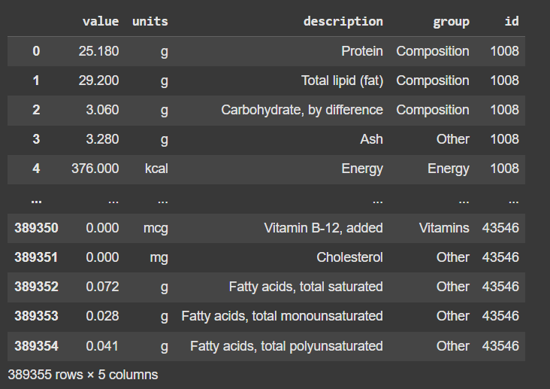
Chuẩn bị dữ liệu
Để phân tích tất cả dữ liệu dinh dưỡng, tập hợp các chất dinh dưỡng của từng thực phẩm vào 1 dataframe ‘nutrients’
→ Dataframe này gồm 389.355 hàng x 5 cột

Slide 18
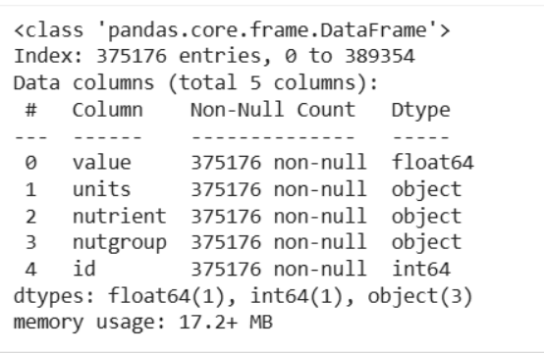
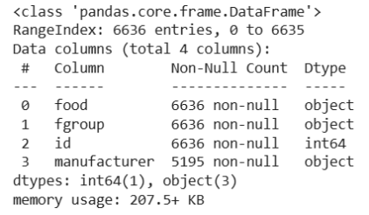
Chuẩn bị dữ liệu
Sau khi xử lý trùng lặp dữ liệu ở datafram nutrients tiến hành:
Ở nutrients sẽ đổi: description thành nutrient, group thành nutgroup
Ở info sẽ đổi các cột: description thành food, group thành fgroup

Slide 19
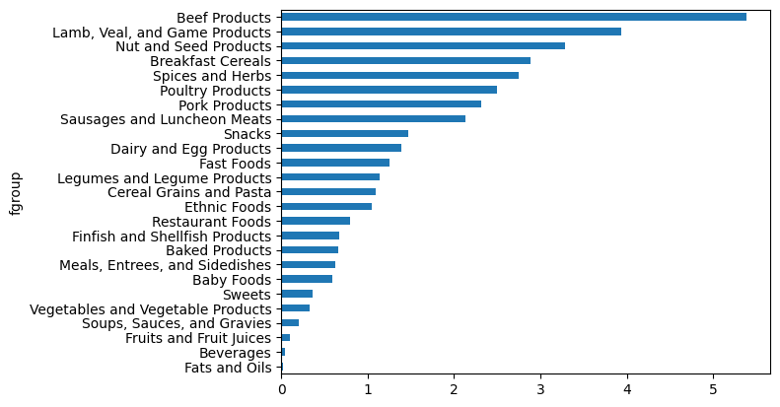
Phân tích dữ liệu dinh dưỡng
  Nhóm thịt đỏ như Beef và Lamb, Veal, and Game Products có hàm lượng kẽm trung vị cao nhất → giàu vi chất này.
  Các nhóm hạt, ngũ cốc và trứng sữa (Nut & Seed, Breakfast Cereals, Dairy & Egg) có mức trung bình, cung cấp lượng kẽm đáng kể.
  Nhóm rau, trái cây và đồ uống có hàm lượng kẽm rất thấp, gần như không đáng kể.
→ Kẽm tập trung nhiều trong thực phẩm có nguồn gốc động vật, đặc biệt là thịt đỏ, thấp nhất trong thực phẩm thực vật và nước uống.vào ‘ndata’

Slide 20
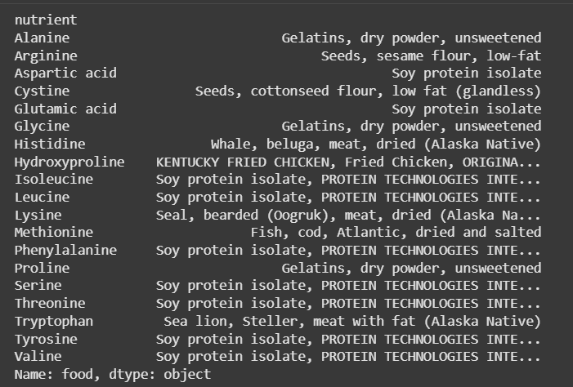
Phân tích dữ liệu dinh dưỡng
Xác định thực phẩm chứa hàm lượng cao nhất của chất dinh dưỡng (ở đây là acid amin)
Lấy riêng nhóm Amino Acids (axit amin)
  Mỗi dòng là 1 axit amin (Alanine, Arginine, Glycine, Lysine, …)
  Mỗi giá trị là thực phẩm chứa nhiều axit amin đó nhất

Slide 21
Kết luận
Bộ dữ liệu USDA Food Database có thể ứng dụng được nhiều trong lĩnh vực y học - sức khỏe:
  Xác định thực phẩm giàu hoặc nghèo một chất dinh dưỡng cụ thể
  Lên kế hoạch ăn uống khoa học
  Hỗ trợ y học, dinh dưỡng, và ứng dụng AI

